Slide 1
主日信息

Slide 2
「小組教會」第一課 A1
「小組教會的基本概念」
分享

Slide 3
一、 小組教會的聖經根基
二、 主耶穌對教會的牧養使命
─ 五餅二魚神蹟的啟示
三、 小組教會的異象
─ 如何帶來真正靈命的成長？
四、 小組教會的目標
a. 培育平信徒領袖
b. 興起平信徒事工
c. 建立平信徒愛網

Slide 4

生命讀經
Reading Bible with Life
波特蘭靈糧堂
February 11, 2018

Slide 5
聖經都是 神所默示的，於教訓、督責、使人歸正、教導人學義都是有益的， 叫屬 神的人得以完全，預備行各樣的善事。 (提摩太後書 2 Timothy 3:16-17)
All Scripture is God-breathed and is useful for teaching, rebuking, correcting and training in righteousness, so that the servant of God may be thoroughly equipped for every good work.

Slide 6
Play video
「如何讀聖經」

Slide 7
你們查考聖經，因你們以為內中有永生；給我作見證的就是這經。 然而，你們不肯到我這裡來得生命。
(約翰福音 John 5:39-40)
You study the Scriptures diligently because you think that in them you have eternal life. These are the very Scriptures that testify about me, yet you refuse to come to me to have life.

Slide 8
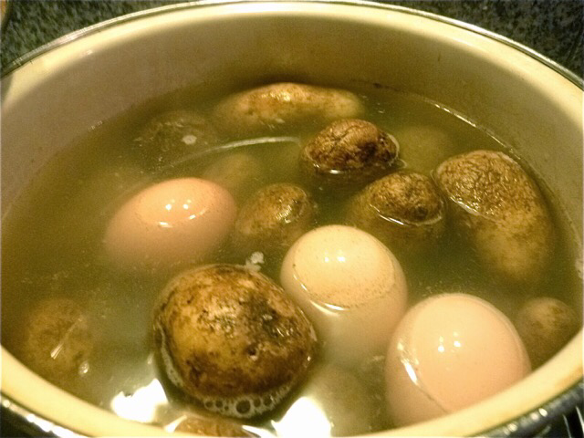
讀經與生命的反應

Slide 9
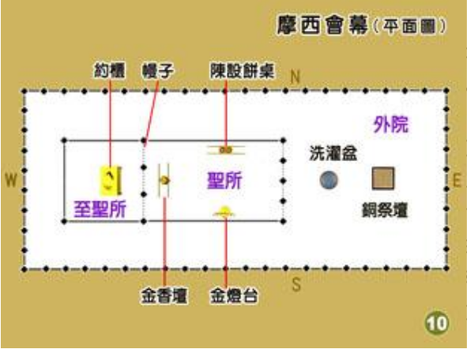
摩西會幕的預表
東

Slide 10
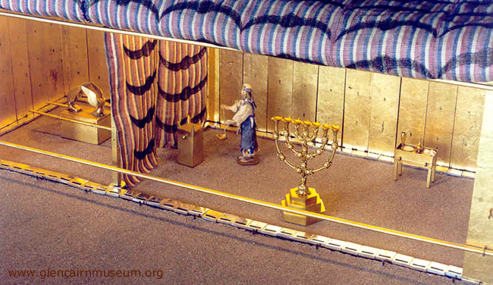
讀經、聖靈、禱告、神同在

Slide 11
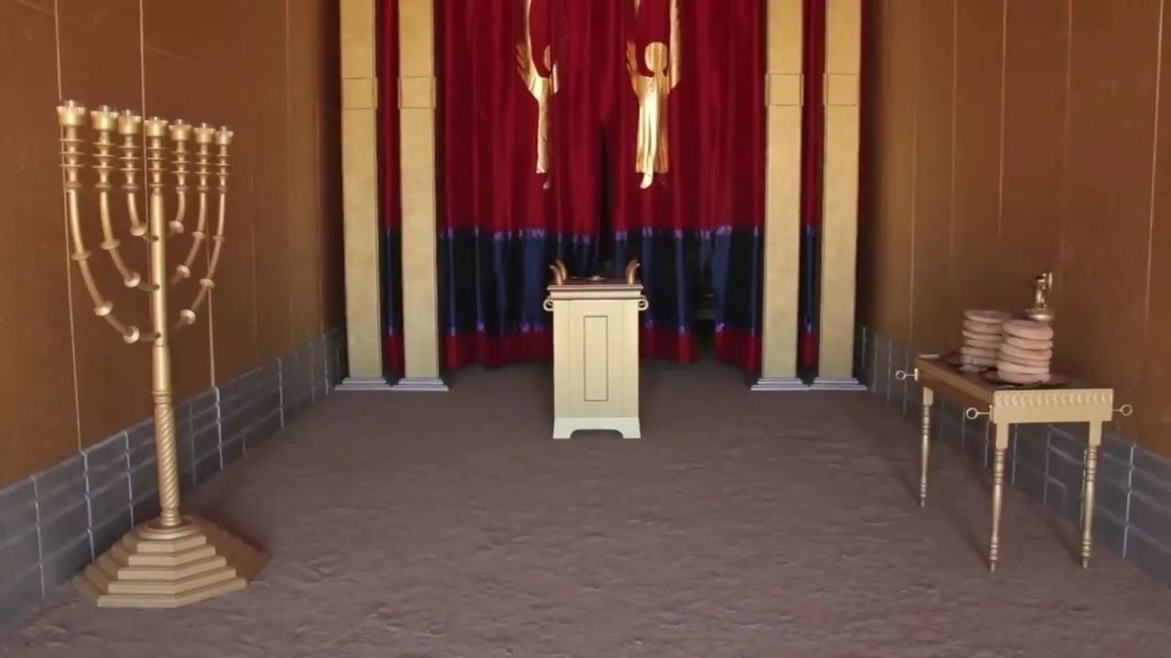
讀經、聖靈、禱告、神同在

Slide 12
神的同在使讀經不再一樣
他們彼此說：「在路上，他和我們說話，給我們講解聖經的時候，我們的心豈不是火熱的嗎？」 (路加福音 Luke 24:32)
They asked each other, “Were not our hearts burning within us while he talked with us on the road and opened the Scriptures to us?”

Slide 13
正確的解釋聖經的呼召
你當竭力在 神面前得蒙喜悅，作無愧的工人，按著正意分解真理的道。
(提摩太後書 2 Timothy 2:15)
Do your best to present yourself to God as one approved, a worker who does not need to be ashamed and who correctly handles the word of truth.

Slide 14
讀古老的經書所面臨的挑戰
例：
Filial piety and fraternal submission are the foundation of all virtuous practice.
<Confucian Analects>

Slide 15
讀古老的經書所面臨的挑戰
「孝悌也者 其为仁之本与」《论语·学而》
Filial piety and fraternal submission are the foundation of all virtuous practice.
<Confucian Analects>

Slide 16
如何解釋聖經
觀察 Observation
解釋 Interpretation
應用 Application
按字面意義解經/靈意解經

Slide 17
如何解釋聖經
原文字義與翻譯
上下文、以經解經
文體
文化、歷史、地理背景
預表 (舊約指向基督，新約彰顯基督)

Slide 18
原文字義與翻譯
例：
「道」(約 3:16; 弗 6:17)
「聖靈充滿」(徒 2:4; 弗 5:18)
「做先知講道 」(林前 14:3)

Slide 19
原文字義與翻譯
例：
也沒有人把新酒裝在舊皮袋裡，恐怕酒把皮袋裂開，酒和皮袋就都壞了；惟把新酒裝在新皮袋裡。(馬可福音 Mark 2:22)

Slide 20
上下文解經的原則
例：「拯救」(sozo) 的解釋
身體或情緒的醫治 (路 18:42)
基督的救贖將人從罪惡中拯救 (約 3:17)

Slide 21
文法與解經
例：時式 / 時態 Tense
我是個罪魁 (提前 1:15)
約翰福音中的「信」(約 3:16)
─ 分詞 Participle 持續不斷的相信

Slide 22
文法與解經
例：複數與單數
供養以利亞的烏鴉 (王上 17:1-7)
罪行與罪因 (太 1:21; 羅 5:12)
聖靈的果子 (加拉太書 5:19-23)

Slide 23
歷史文化背景與解經
例：
波阿斯到城門去 (路得記 Ruth 4:1)
出埃及記的十災 (出埃及記 7-12)

Slide 24
讀經與解經的工具與幫助
聖經新約音頻
聖經舊約音頻
簡明聖經
主日學
啟導本聖經
互聯網

Slide 25
解答聖經的難題
例：
為何「 神使法老的心剛硬」？

Slide 26
少年人用甚麼潔淨他的行為呢？ 是要遵行你的話！ 我一心尋求了你；求你不要叫我偏離你的命令。 我將你的話藏在心裡，免得我得罪你。
(詩篇 Psalm 119:9-11)
How can a young person stay on the path of purity?
By living according to your word.
I seek you with all my heart;
do not let me stray from your commands.
I have hidden your word in my heart
that I might not sin against you.

Slide 27
Play video
「祢的話」

